Slide 1

Технология реверс-инжиниринга Задание 5
Выполнили: Левин В.М., и Ремигайло Е.В., ТКИ-341
Проверили:
Доцент, к.т.н., Сафронов Антон Игоревич
Профессор, д.т.н., Сидоренко Валентина Геннадьевна

Slide 2
Оглавление
Cutter – 4 стр
Продолжение кода- 5 стр
Дамп – 6 стр
Информация – 7 стр
Вывод – 8 стр
Декомпиляция – 9 стр

Slide 3
Цель
Разработать исполняемый файл (консольное приложение Windows .exe), с использованием уже знакомых инструментов реверс-инженеренга, восстановить код программы самостоятельно, изучить возможные “подводные камни”

Slide 4

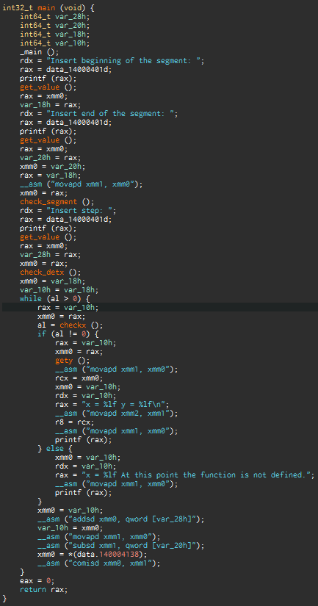
Cutter
Пользователю выводится сообщение «Insert beginning of the segment:», после чего вызывается функция get_value(), возвращающая начало отрезка. Значение сохраняется в переменную var_18h.
Далее выводится сообщение «Insert end of the segment:», снова вызывается get_value(), а полученное значение сохраняется в var_20h.
После этого выводится сообщение «Insert step:», производится ввод шага через get_value(), результат сохраняется в var_28h, а функция check_det() проверяет корректность введённого шага.
Далее начинается основной цикл. В качестве текущего значения аргумента используется начало отрезка (var_10h), которое на каждой итерации увеличивается на величину шага (var_28h) до достижения конца отрезка (var_20h).
На каждой итерации вызывается функция checkx(). Если она возвращает положительный результат, вызывается функция gety(), вычисляющая значение функции в текущей точке. После этого выводится строка вида:
x = <значение>; y = <значение>

Slide 5
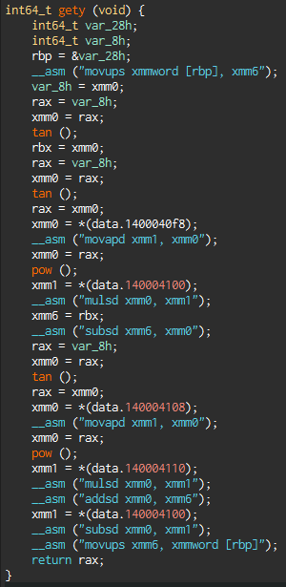
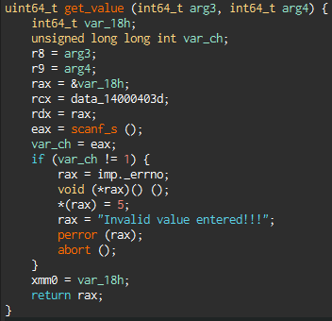
gety
get_value

Slide 6
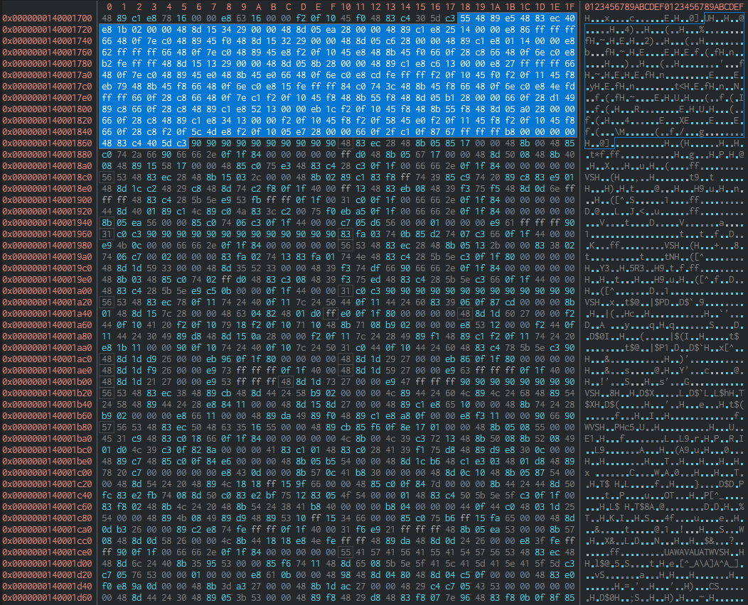
Дамп памяти Cutter
На этом дампе памяти видна карта виртуальных адресов исполняемого файла (от 0x140001718 до 0x140001865)

Slide 7
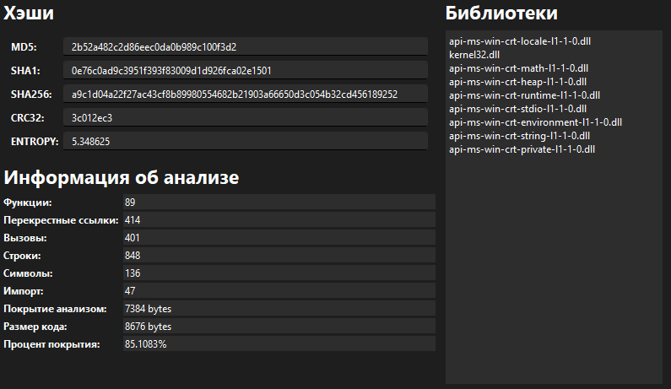
Информация
Результаты статического анализа:
Средняя энтропия 5.3, что говорит об отсутствии сильной упаковки или шифрования;
Анализатор обнаружил 848 строк, 89 функций, 401 вызовов и 47 импортов, дизассемблер смог проанализировать 85%

Slide 8
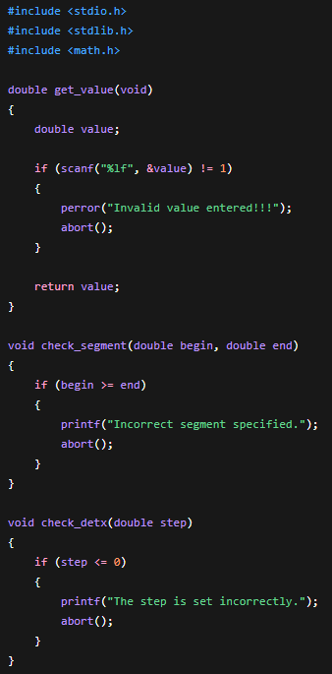
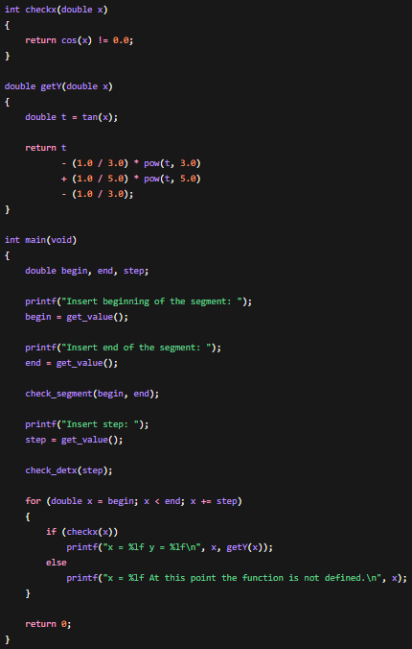
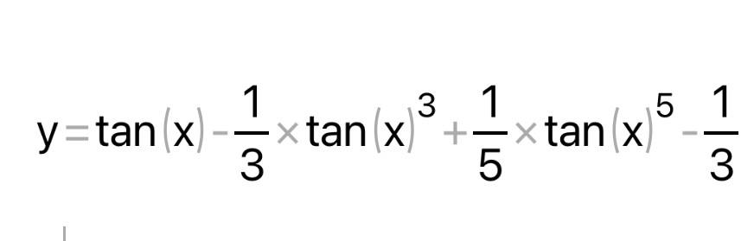
Восстановленный код
Табулируемая функция:

Slide 9
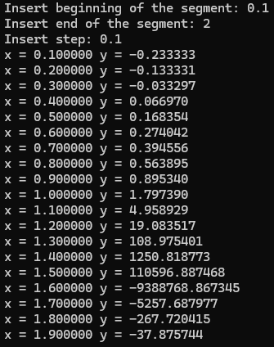
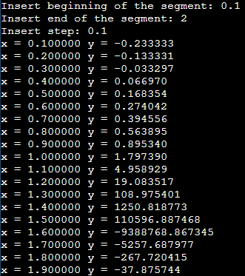
Результат вывода
Результаты вывода декомпилированной программы
Результаты вывода программы .exe

Slide 10
Вывод
В ходе реверс-инжиниринга исполняемого файла с помощью статического анализатора Cutter:
Определено, что программа не упакована (энтропия 5,3), проанализировано 85% кода, обнаружено 89 функций и 47 импортов.
Восстановлен основной алгоритм: ввод данных → цикл табуляции → вызов checkx() и gety() → вывод отформатированных строк.
Установлено точное математическое выражение для gety() – ряд по нечётным степеням tan(x) с последним вычитаемым -1/3.
Итог: вывод восстановленного кода совпадает с предоставленным файлом exe

